Slide 1
Assemblée Générale 2023
Franche-Comté Golf Entreprise
du samedi 09 mars 2024
Rapport de la Commission Golf d’Entreprise
de la Ligue Bourgogne Franche-Comté

Slide 2
Commission Golf d’Entreprise
Evolution 2022 / 2023
En France, le Golf d’Entreprise subit une baisse régulière ( -1,84%)
Pour la Bourgogne Franche-Comté, la baisse est un peu plus accentuée (-2,80%.) mais compensé par une augmentation des « rattachés » (+1,61%)
A noté, la participation à nos compétitions est stable:
Moyenne golfeuses et golfeurs de nos compétition est de 78 participants
 | 2022 | 2023
Golf Entreprise Licenciés AS | 364 | 340 | -6,06%
Golf Entreprise Rattachés (Licencié en Club) | 311 | 316 | 1,61%
Golf Entreprise Ligue BFC | 675 | 656 | -2,8%
GE FFG | 25520 | 25051 | -1,84%

Slide 3
Commission Golf d’Entreprise
Coupe de France 2023
Finale Coupe de France – 08 au 10 septembre – Golf de Vichy- Montpensier
Qualifiée : 2FOPEN25 – à annuler sa qualification étant déjà au Fédéral
Aucune autre AS n’a souhaité reprendre cette qualification au pieds levé.

Slide 4
Commission Golf d’Entreprise
Championnat de France 2023
1ère DIVISION Golf Entreprise – Golf de Toulouse du 05 au 08 mai 2023
2FOPEN25 ne performe pas et termine 15ème sur 16 équipes. Ils redescendent en 2ème Division
2ème DIVISION Golf Entreprise – Golf de Domangère du 05 au 08 mai 2023 - Pas d’équipe de ligue BFC
3ème DIVISION A Golf Entreprise – Golf de Valence Saint Dizier du 05 au 08 mai 2023
ASCAP Sochaux ne se présentant pas est déclaré forfait.
Sport Réunis Belfort s’est bien défendu, mais malgré tout redescend en Promotion. 13ème sur 16.
Promotions Golf Entreprise – Golf de MontGriffon du 05 au 08 mai 2023-Pas d’équipe de ligue BFC

Slide 5
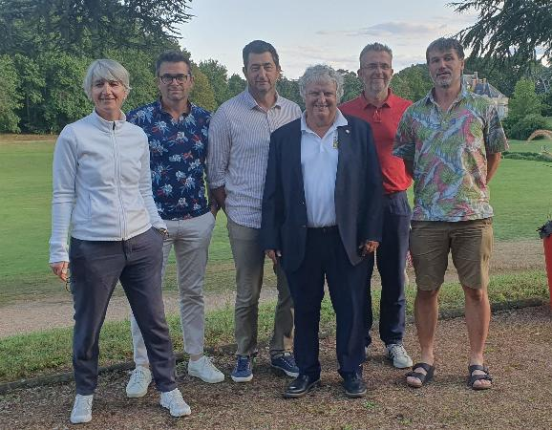
Commission Golf d’Entreprise
Finale du Fédéral 2023 -du 25 au 27 aout – Golf de Tours Ardrée
L’équipe de Bourgogne Franche-Comté termine 9ème sur 12 ligues présentes
Céline RIEME AS Orange GE BFC
Stéphane FERAL 2fopen25
Jean-Luc PAUL 2fopen25
Florent BOURGEOIS 2fopen25
Jérôme DAVID 2fopen25

Slide 6
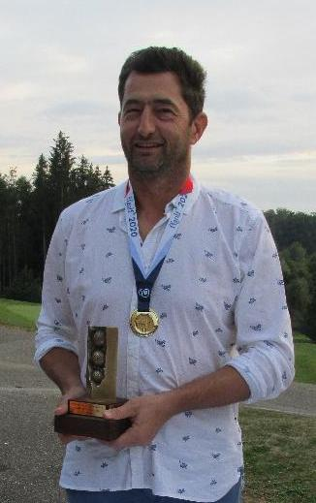
Commission Golf d’Entreprise
34ème Coupe Nationale des Présidents d’AS d’Entreprise
25 mars 2023 Golf du Haut Poitou
Stéphane Feral (2fopen-25) remporte le titre
pour la 3ème fois (2020-2022-2023)…
… et aussi vice-champion en 2021
La Bourgogne Franche-Comté était représentée par 6 présidents sur les 69 présents pour 800 AS d’entreprise
BRUT |  |  | pts |  | Net
1 | FERAL | Stéphane | 29 |  | 5 | 32
10 | LIMAM | Hafedh | 18 |  | 29 | 26
14 | BERERD | Hervé | 16 |  | 22 | 28
35 | ALBERT | Patrice | 10 |  | 30 | 26
43 | GOULUT | Mickael | 7 |  | 37 | 24
51 | DROUARD | Claude | 7 |  | 53 | 23

Slide 7
Commission Golf d’Entreprise
Championnat de Ligue 2023
Avec la participation d’EBGolf et de FCGE
4 Compétitions en Franche-Comté et 4 en Bourgogne + la Finale
264 participants dont 50 féminines
Finale régionale 2023 - Golf de la Chassagne 14 octobre 2023
5 AS ont participé à toutes les compétitions
1 seul joueur à jouer les 9 compétitions :
Didier RENAHY d’AS Orange BFC .
Déjà le seul à faire toutes les compétitions en 2022 – Félicitations Didier
71 qualifiés pour la Finale et 43 finalistes présent lors de la Finale dont 10 Dames

Slide 8
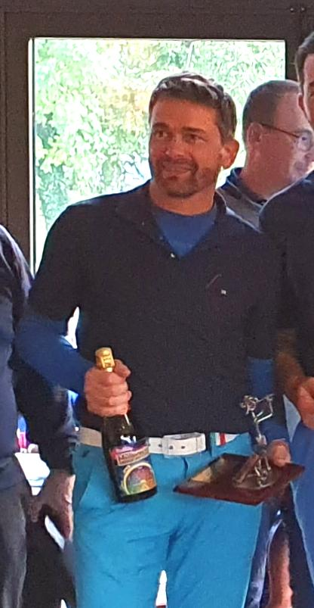
Commission Golf d’Entreprise
Championnat de Ligue 2023
Avec la participation d’EBGolf et de FCGE
Finale régionale 2023 - Golf de la Chassagne 14 octobre 2023
DAMES - Championne 2023 :
Frédérique MALTERE (2021) AGJSEP DR Bourgogne
HOMMES - Champion 2023 :
Jean-Luc PAUL - 2FOPEN25

Slide 9
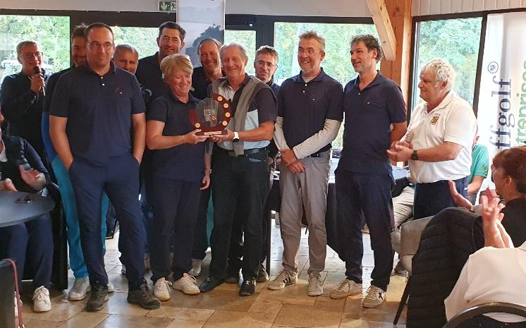
Commission Golf d’Entreprise
Championnat de Ligue 2023
Avec la participation d’EBGolf et de FCGE
Finale régionale 2023 - Golf de la Chassagne 14 octobre 2023
Equipe Championne 2023 : 2FOPEN-JS25 (2021-2020-2022)

Slide 10
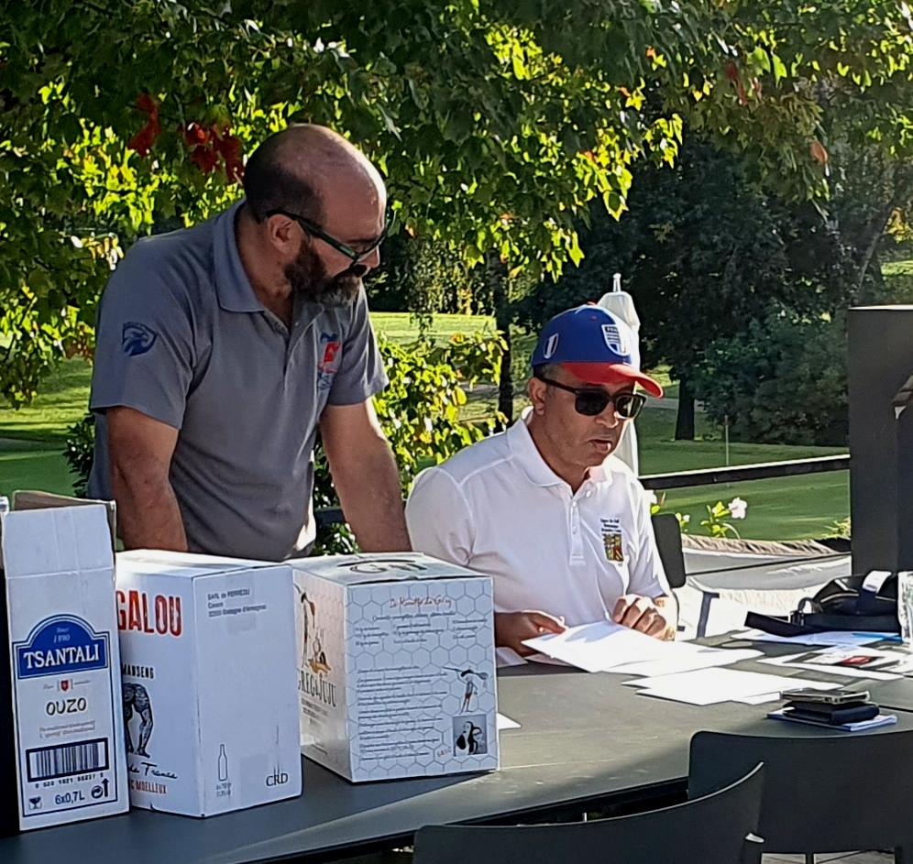
Commission Golf d’Entreprise
Dotation Trophée du développement:
Seul AS qualifiée :
AS Psy Golf pour 3 licenciés créés
Gagne 1 green-fee offert par Golfy
MERITES Amateurs 2023:
21ème 485 points 2fopen25
87ème 100 pts SRBelfort
241ème 5 pts AS Orange GE BFC

Slide 11
Commission Golf d’Entreprise
Calendrier FFG 2024
Compétitions nationales
National | 23 mars 2024 | Coupe des Presidents d’AS GE | Rebetz
National | Du 02 au 05 mai 2024 | 1ère division | Longwy
National | Du 02 au 05 mai 2024 | 2ème division | Rennes
National | Du 02 au 05 mai 2024 | 3ème division : Poule A | Seraincourt/ Luberon
National | Du 02 au 05 mai 2024 | Promotion | Limère
Ligue | 27 avril 2024 | Qualif de coupe de France T1 | Beaune
Ligue | 08 juin 2024 | Qualif de coupe de France T2 | Luxeuil
National | 31 aout au 1er sept | Finale FEDERAL | Saint Malo
National | 06 au 08 septembre | Finale Coupe de France | La Bresse
Ligue | ??? | Qualif Régionale Pitch and Putt GE | Golf de Beaune (Compact)
National | 15 et 16 avril 2022 | Finale Nationale Pitch and Putt | La Rochelle

Slide 12
Commission Golf d’Entreprise
Calendrier 2024
Championnat de Ligue BFC
20-avr-24 | L1 - LBFC1/24-EBG1 | Beaune
18-mai-23 | L2 - LBFC2/24-FCGE1 | Val de Sorne
25-mai-24 | L3 - LBFC4/24-EBG3 | Avoise
08-juin-24 | L4 - LBFC5/24-FCGE2 | Luxeuil
07-sept-24 | L5 - LBFC5/24-FCGE2 | Dijon Bourgogne Norges
14-sept-24 | L6 - LBFC7/24-FCGE4 | Besançon
15-sept-24 | L7 - LBFC7/24-FCGE5 | Rougemont Le Château
12-oct-24 | Finale championnat GE Ligue BFC 2024 | Prunevelle

Slide 13
Commission Golf d’Entreprise
Merci de votre attention
Bon golf 2024

